Slide 1


L’impatto già in atto e atteso in futuro dei cambiamenti climatici su economia, agricoltura, ambiente in ER
Carlo Cacciamani
Responsabile Struttura IdroMeteoClima Arpae Emilia-Romagna

Slide 2

Grazie a:
Giulia Villani Gabriele Antolini Vittorio Marletto
Fausto Tomei Antonio Volta Andrea Pasquali
William Pratizzoli Valentina Pavan Rodica Tomozeiu

Slide 3
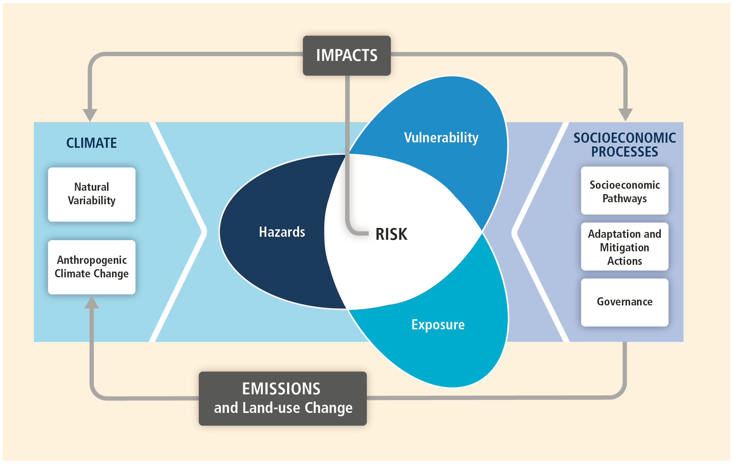
Il Rischio degli impatti del clima:
interazione tra:
disastri (eventi singoli e trend)
vulnerabilità dei sistemi umani e naturali
esposizione dei sistemi umani e naturali.
Figura SPM.1 - SPM WGII AR5 IPCC (2014)

Slide 4
Clima osservato

Slide 5


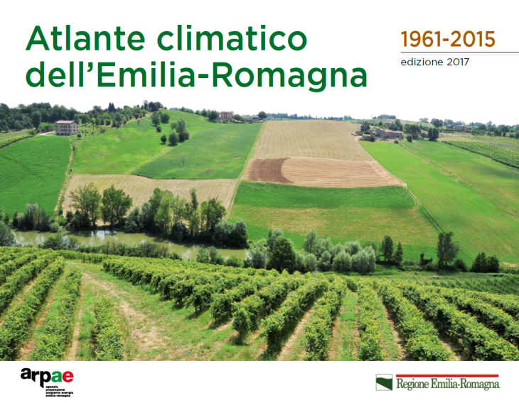
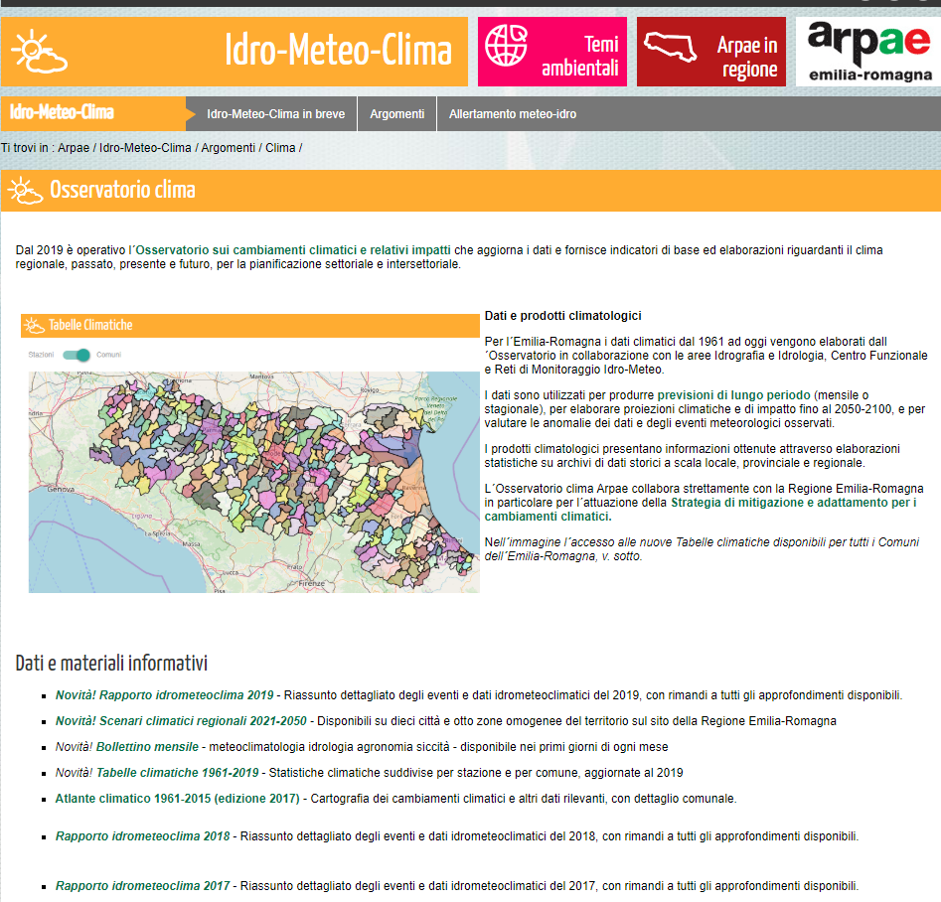
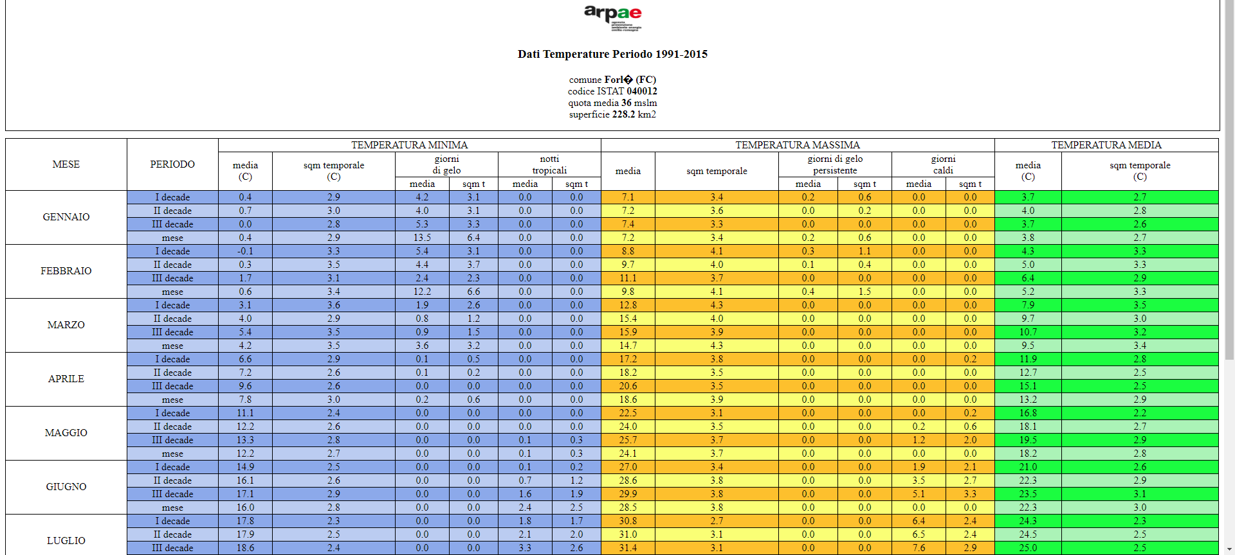
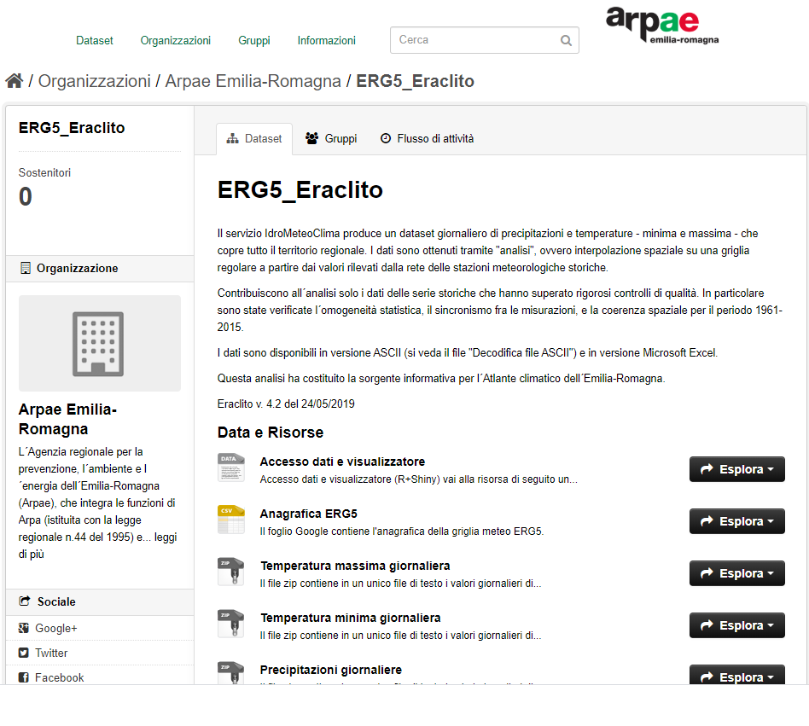
Climatologia in Emilia-Romagna
Osservatorio clima
https://www.arpae.it/clima

Slide 6
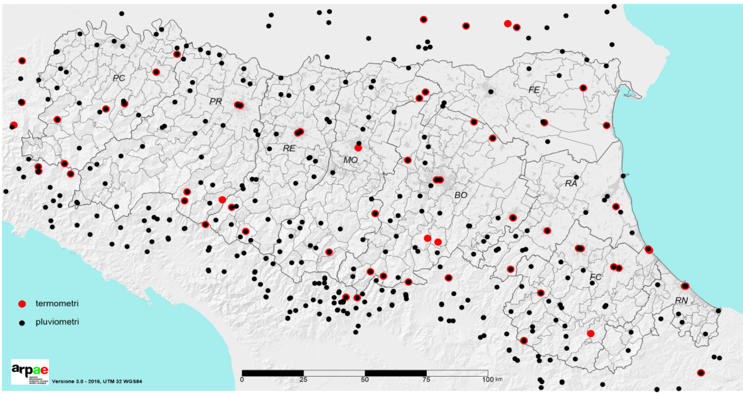
Serie storiche
Tmin e Tmax giornaliere (60 stazioni)
Prec giornaliere (254 stazioni)
Antolini et al, 2015
Notes:
importanza delle reti e di tenere in piedi un dataset storico

Slide 7
Osservatorio Clima a supporto della pianificazione
Strategia di mitigazione e adattamento per i cambiamenti climatici della Regione Emilia-Romagna;
Forum Clima Regionale Regione Emilia-Romagna -Piani d'Azione per l'Energia Sostenibile e il Clima (PAESC)
Piano Territoriale Metropolitano Bologna (PTM);
Piani Urbanistici Generali (PUG-Bologna);
Piani di adattamento comunali (es. Reggio Emilia, Milano)

Slide 8
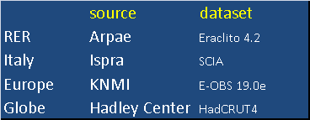
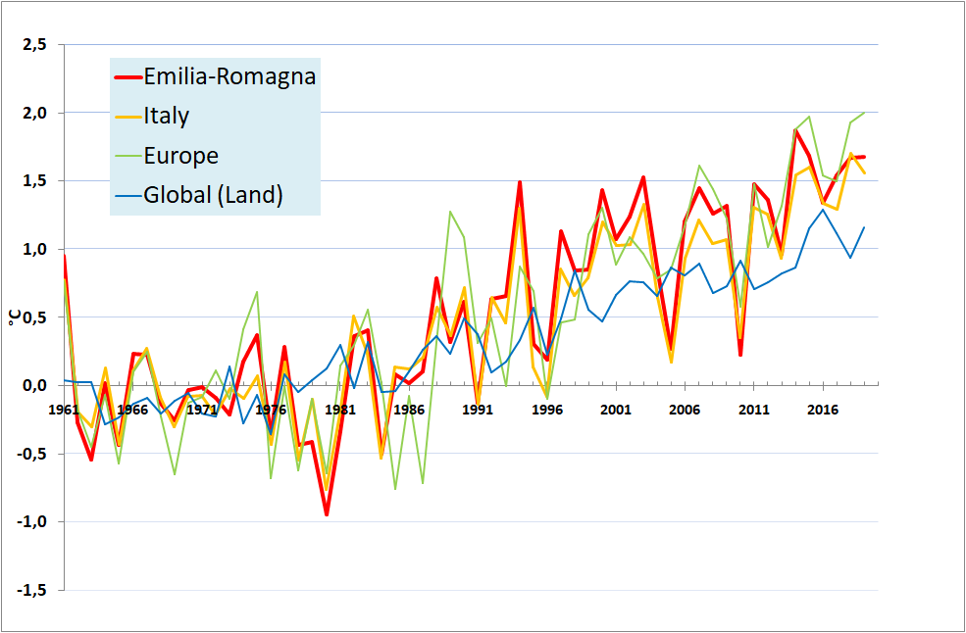

Temperature globali e locali

Slide 9
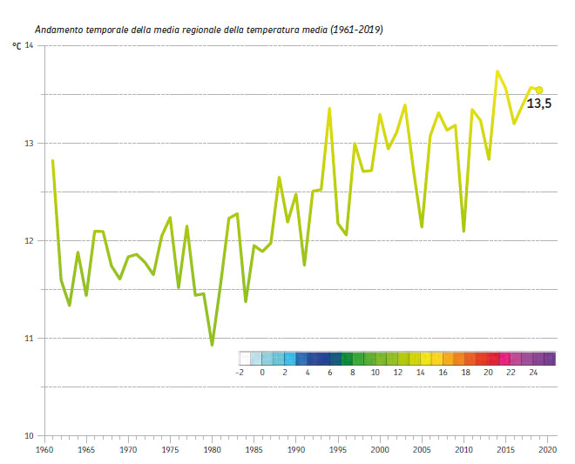
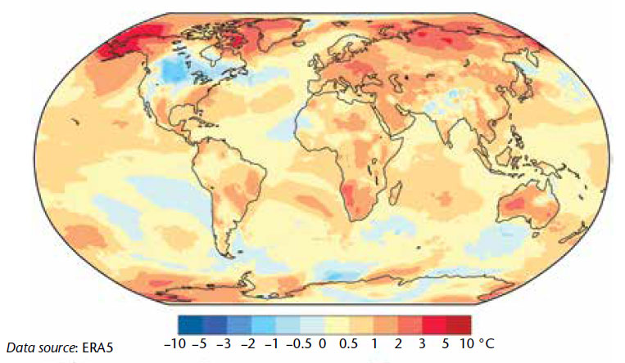
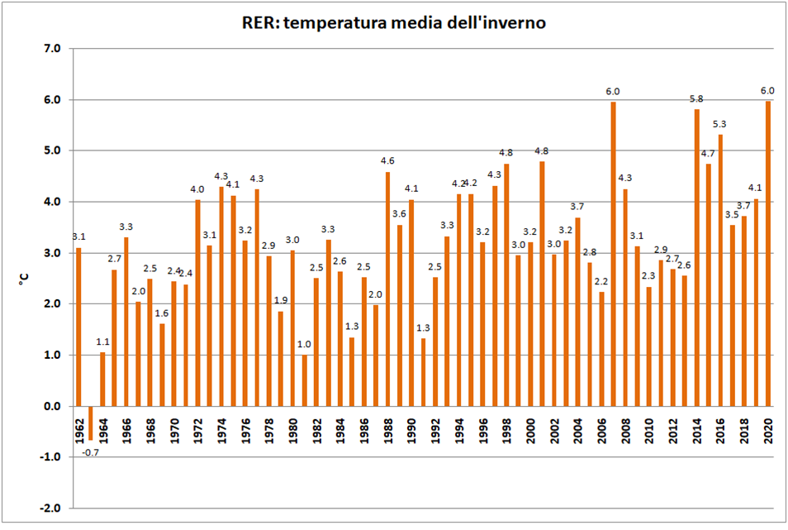
Anno 2019
Rapporto WMO
il 2019 è stato il secondo anno più caldo dal 1850
gli anni 2015-2019 sono i cinque anni più caldi registrati
il periodo 2010-2019 è il decennio più caldo mai registrato
dagli anni ’80, ogni decennio successivo è stato più caldo di qualsiasi decennio precedente dal 1850
In Emilia-Romagna
quarto anno più caldo (dopo 2014, 2015 e 2018) dal 1961
inverno più caldo dal 1961
piogge record in maggio e novembre

Slide 10
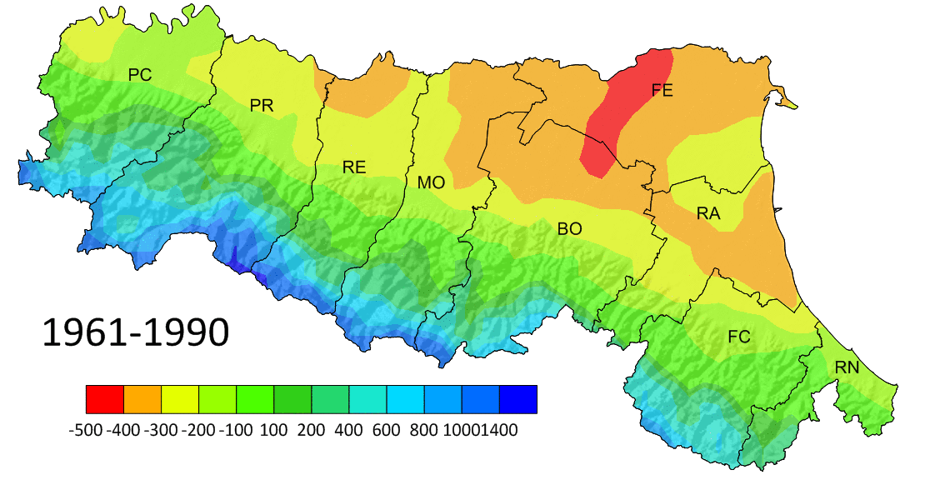
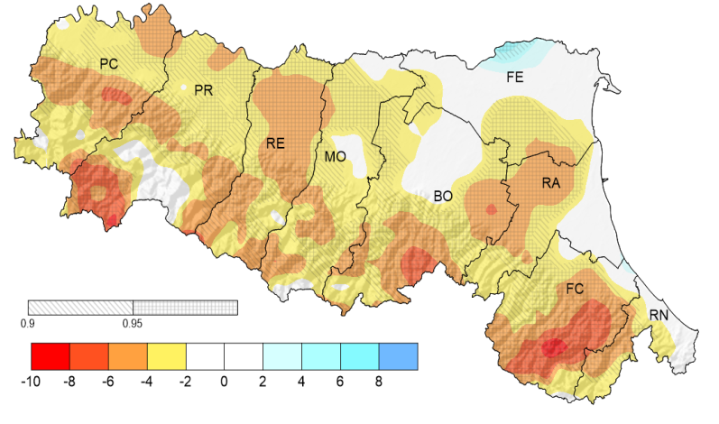
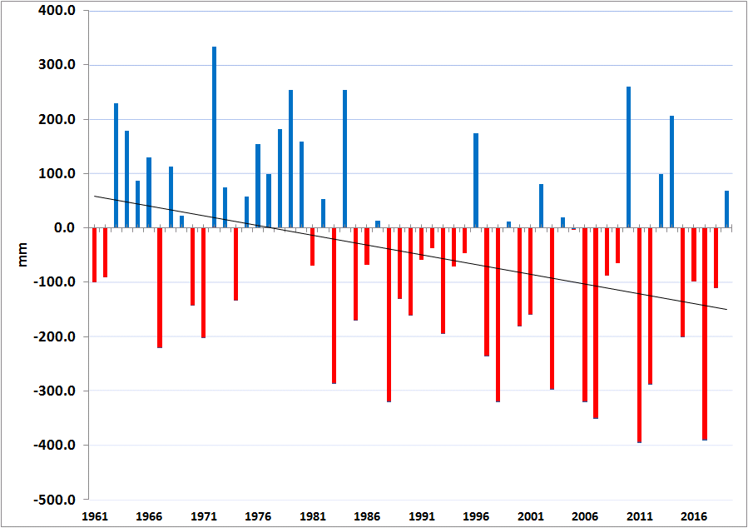
Bilancio idroclimatico
Atlante Climatico dell’Emilia-Romagna 2017
Bilancio idroclimatico annuo
1961-1990 vs 1991-2015 (mm)
Tendenza 1961-2015 (mm/anno) e significatività

Slide 11
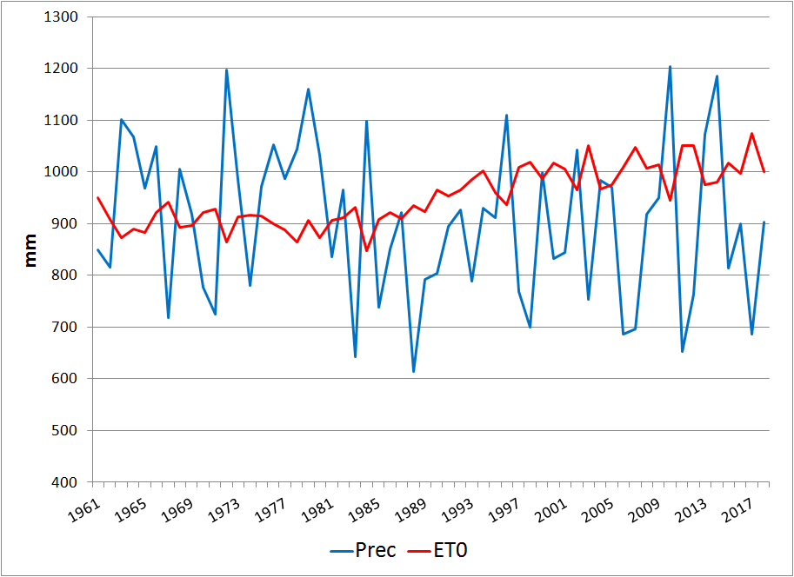
Bilancio idroclimatico
2012
2003
2007
2017
Notes:
DANNI SICCITA’: Nel 2012, la RER ha chiesto 1 miliardo di danni per la siccità
minore disponibilità idrica per le colture nella stagione vegetativa, estate in particolare, causa fattori concomitanti di maggiore etp e minori piogge estive (BIC più negativo): gravi danni alle colture nelle annate più critiche (2003, 2012, 2017) e conseguente necessità di maggiori importi irrigui e/o di miglioramento dell'efficienza irrigua per fornire alle colture la stessa disponibilità idrica caratteristica del clima passato (nel 2020 in Romagna irrigazioni precoci straordinarie vedi diapo #32)

Slide 12
Impatti dalla scala europea a quella regionale e locale

Slide 13

Europa:
Regione mediterranea: regione più a rischio dai cambiamenti climatici in Europa.
Aumento delle temperature in tutte le regioni europee, un marcato aumento di precipitazioni nel Nord Europa ed una diminuzione significativa nel Sud Europa, un aumento di estremi termici (ondate di calore)(alta confidenza), di periodi di siccità (media confidenza), e di estremi di precipitazione (alta confidenza).
Aumento dei rischi associati per inondazioni, rischio di perdita di vita umane, erosione costiera e danni alle infrastrutture.
Aumento di rischio di scarsità di disponibilità idrica.
Impatti significativi sulla distribuzione di specie terrestri e marine di animali e piante. Movimenti di specie verso Nord e a quote più elevate. Rischio elevato di estinzione locale in presenza di barriere alla diffusione di specie, soprattutto in ambiente alpino.
La produzione agricola di cereali diminuirà nel Sud Europa, mentre potrebbe aumentare nel Nord-Europa con nuove opportunità economiche per il settore agricolo in queste regioni.

Slide 14
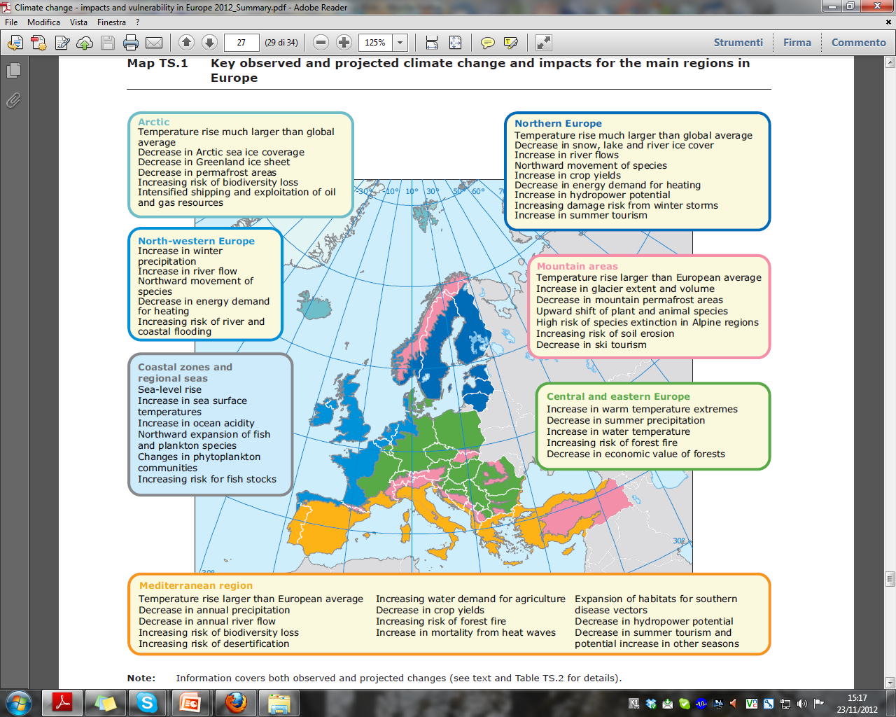
Impatti diversi in Europa (fonte EEA)

Slide 15
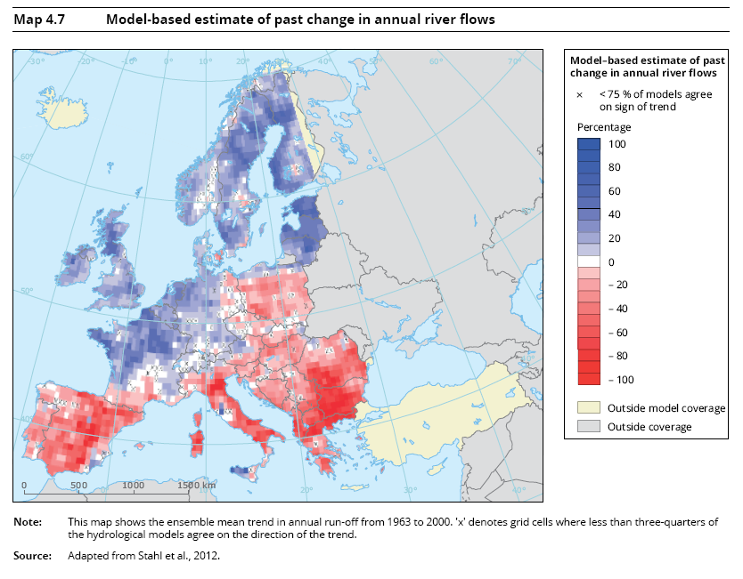
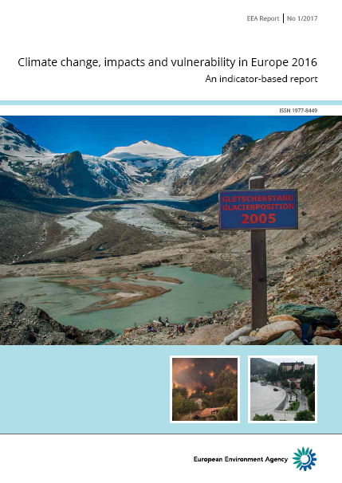
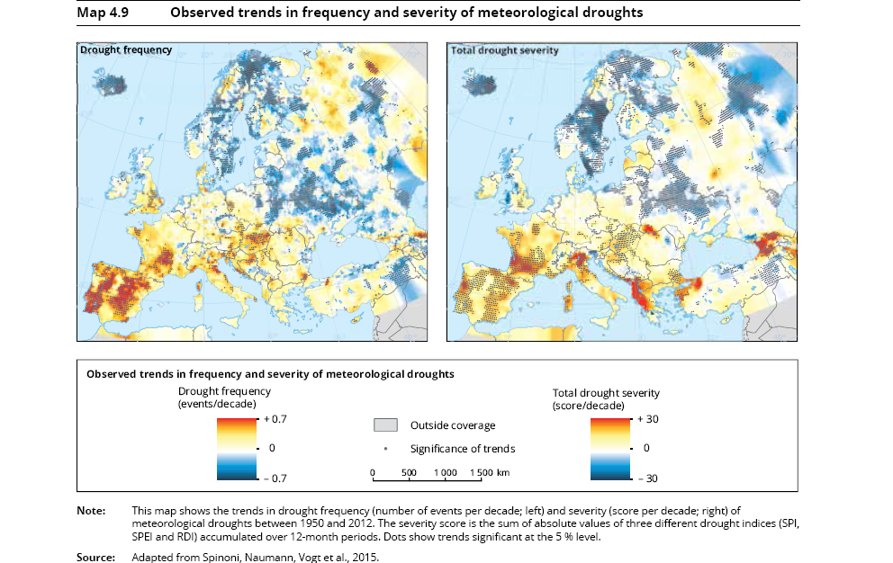

Slide 16
Numero di decessi in Europa per temperature estreme (1990-2016)

Slide 17
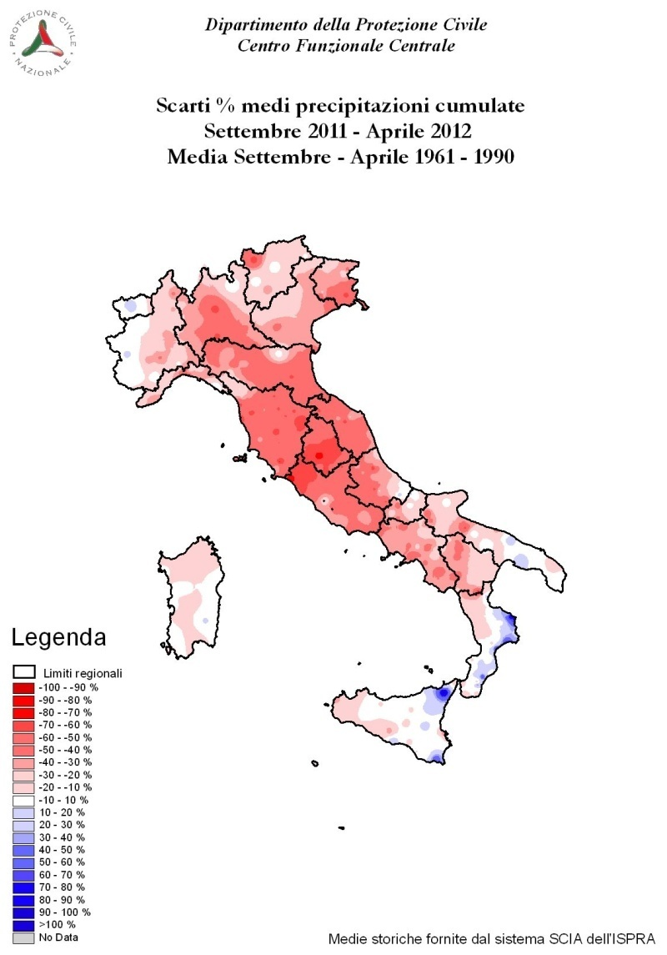
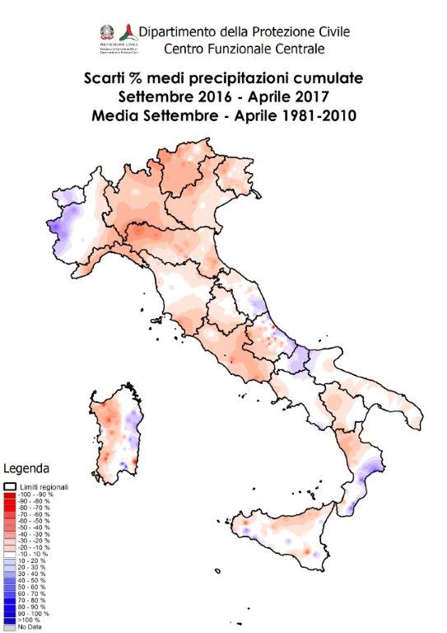
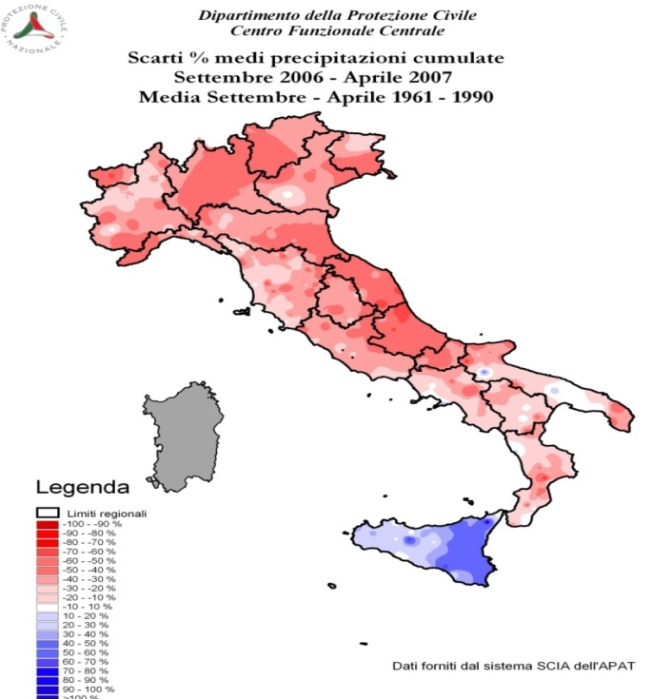


Elenco delle crisi idriche avvenute negli ultimi anni
La lotta all'emergenza climatica, ^{una straordinaria opportunità}
Anno | Area geografica | Deficit pluviometrico | Indicatori
2002 | Sud | 25-35% | Sicilia: deficit dei volumi di invaso del 70%
2003 | Nord | 30-40% | Po a Pontelagoscuro: 250 mc/s
2007 | Centro-nord | 40-50% | Po a Pontelagoscuro: 296 mc/s
2012 | Centro-nord | 30-40% | Po a Pontelagoscuro: 355 mc/s
2017 | Centro-nord | 30-40% | Po a Pontelagoscuro: 417 mc/s
soglie: 400 mc/s e 250 mc/s
2007
2012
2017

Slide 18
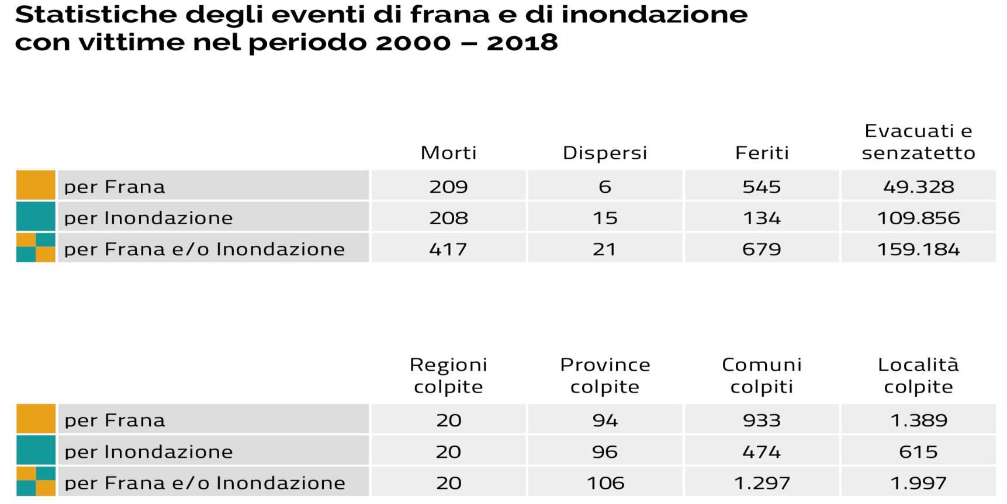
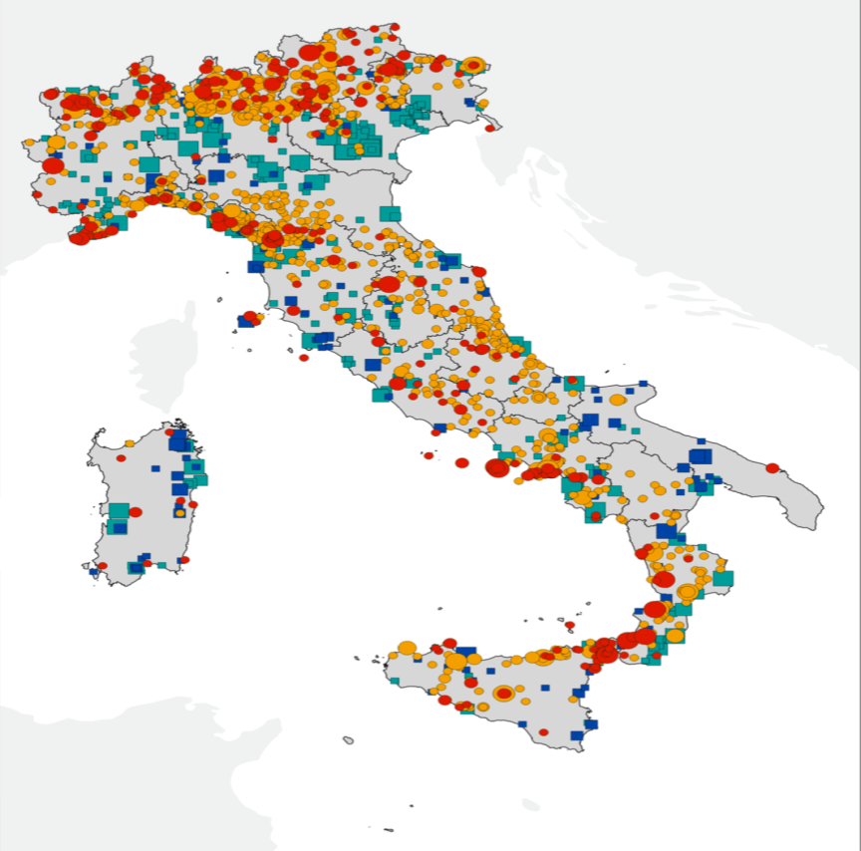
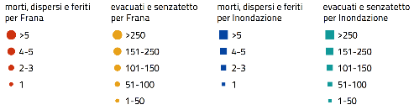
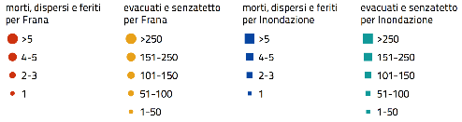
frane e inondazioni con vittime [2000-2018]
La lotta all'emergenza climatica, una straordinaria opportunità
http://POLARIS.irpi.cnr.it/
Notes:
Nel periodo 2000-2018, abbiamo avuto 471 morti, 21 dispersi, 679 feriti e oltre 159 sfollati e senzatetto, in 1997 località di 1297 comuni, in tutte le regioni.

Slide 19
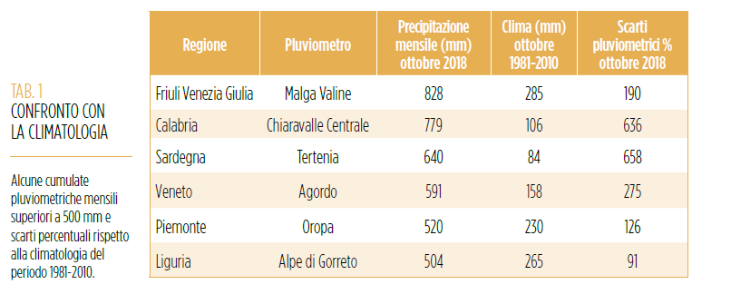
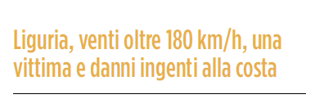

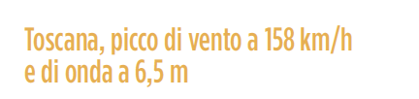
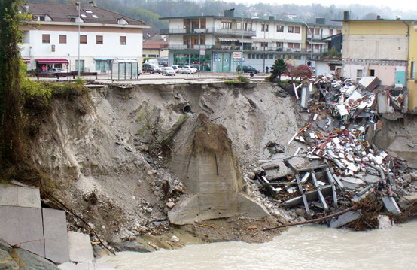
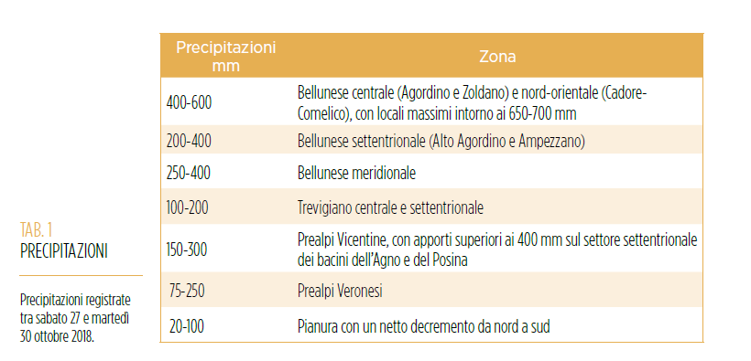
Eventi Estremi Ottobre 2018

Slide 20
In Emilia-Romagna

Slide 21
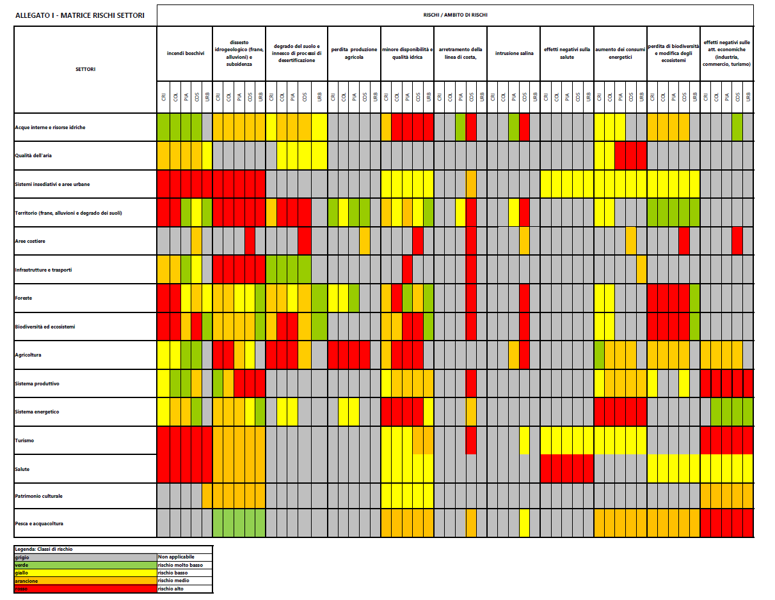

Slide 22
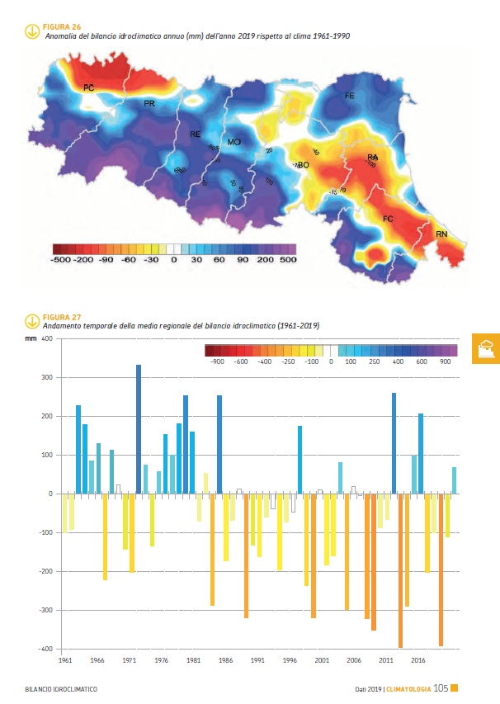
Bilancio Idroclimatico
e impatti su agricoltura
L’aumento di temperatura,e le ondate di calore sempre più frequenti e anticipate, provoca un peggioramento del bilancio idrologico e un incremento del fabbisogno idrico delle colture e un anticipo della stagione fenologica.
In più la riduzione della neve in inverno e le precipitazioni più intense e concentrate in periodi ristretti, determinano un incremento della frequenza e della durata dei periodi siccitosi e quindi dei rischi per le colture, come avvenuto nel 2017 con la dichiarazione di stato di emergenza idrica per tutta la Regione.

Slide 23
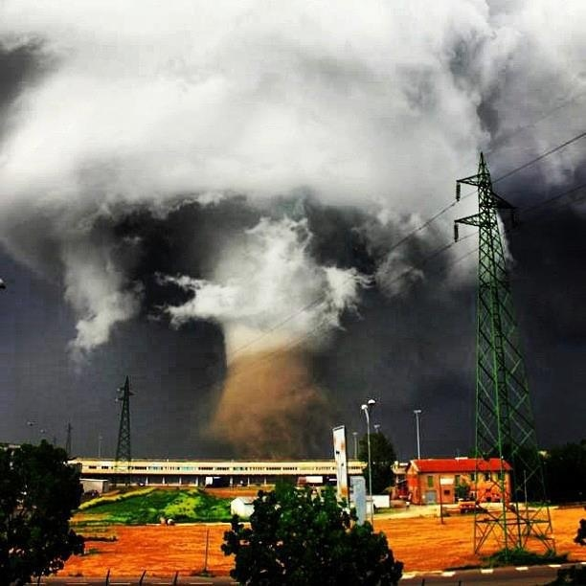
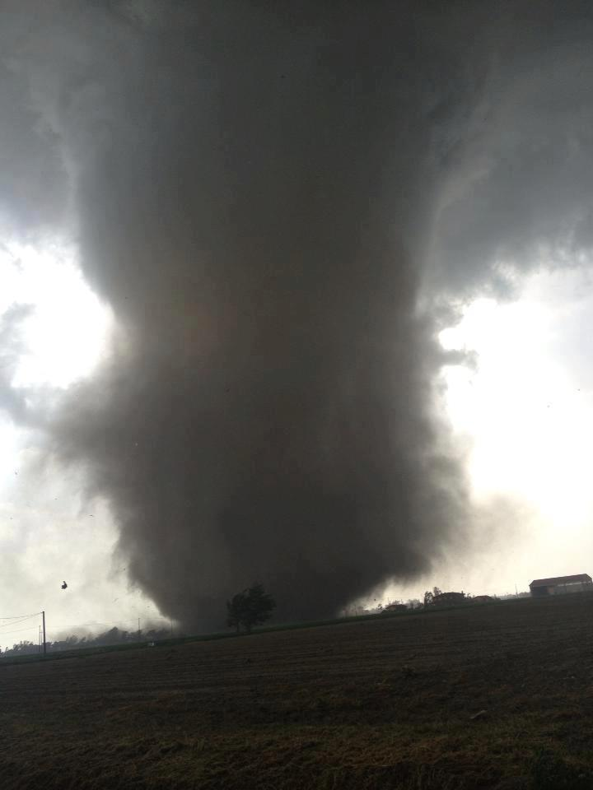
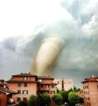
3/5/2013, Modena area, Tornado F3 (30 Mil.Euro danni)
Foto da sito Giuliano Nardin

Slide 24
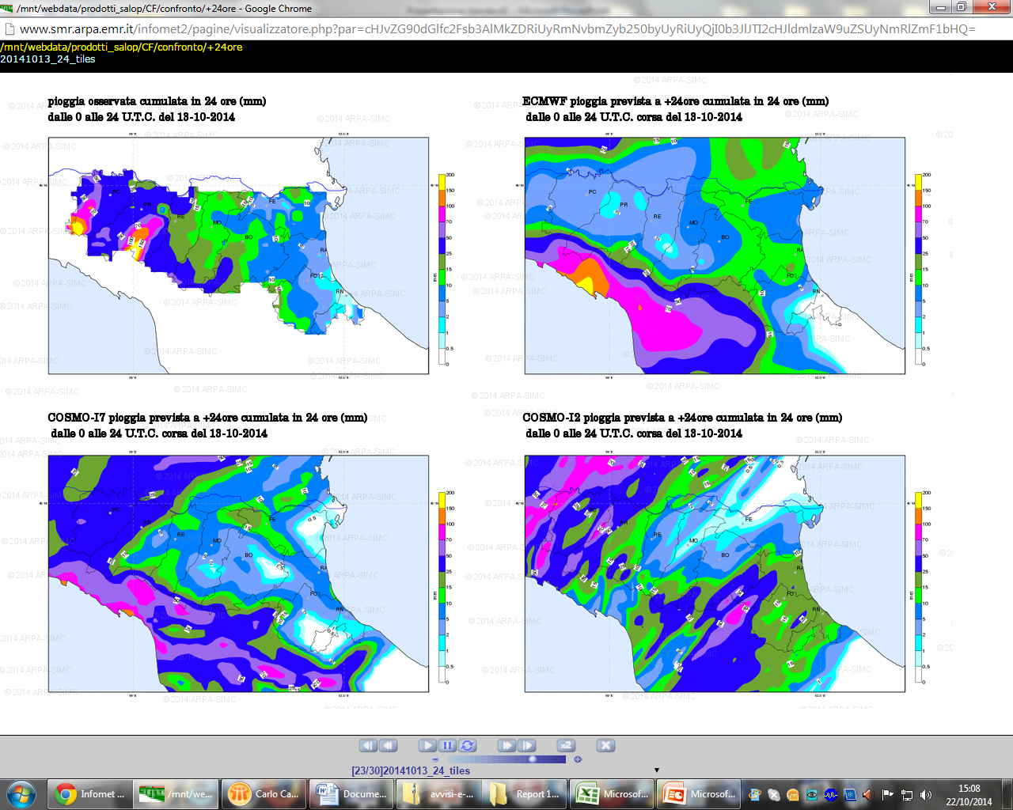
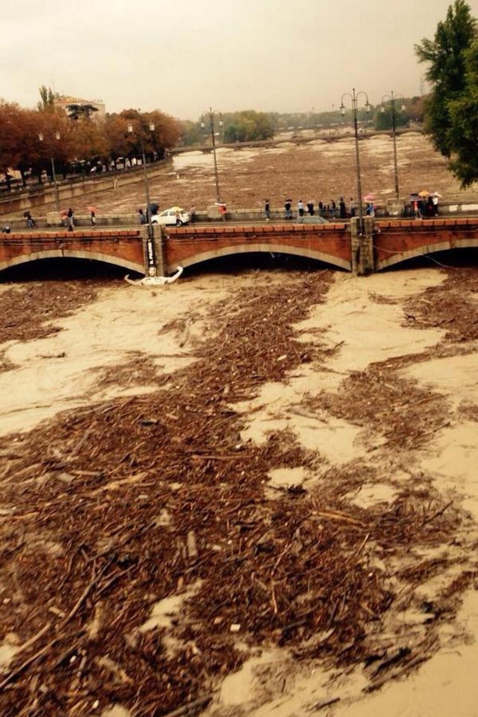
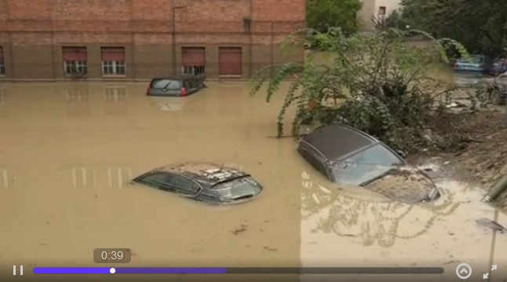
Parma Flood
13/10/2014

Slide 25
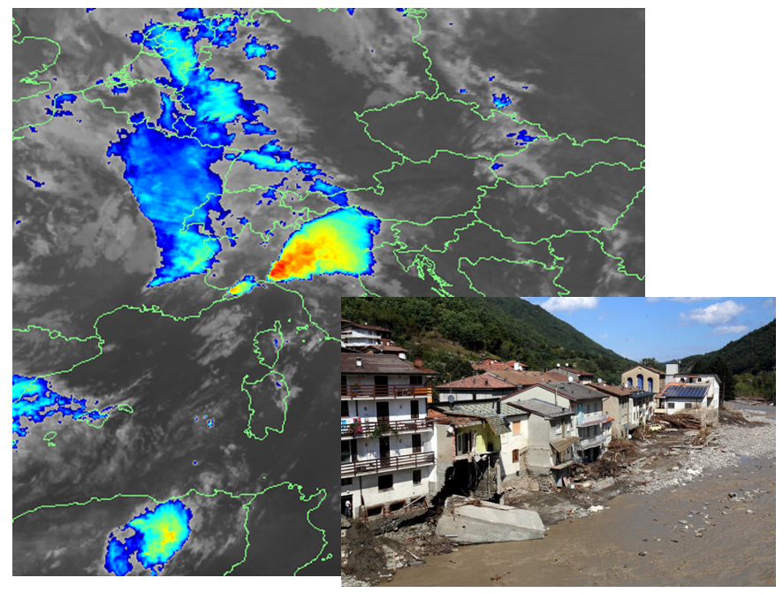
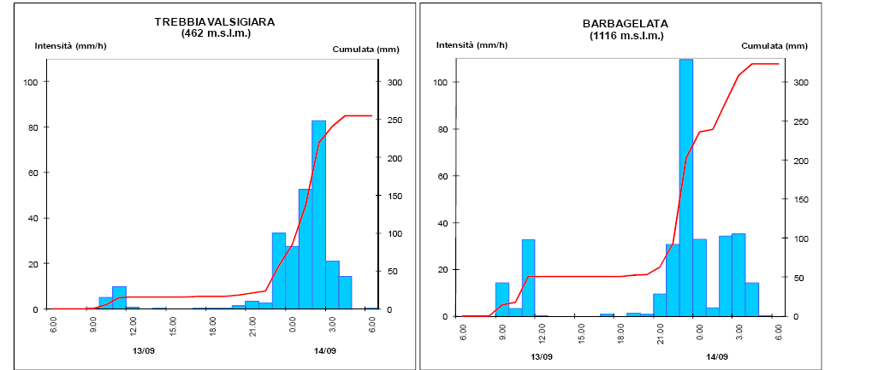
Piacenza Apennine Flood: 13-14/9/2015
Sistema convettivo V-shape
EN IR 10.8 14/09/2015
Flood Val Trebbia/Nure

Slide 26
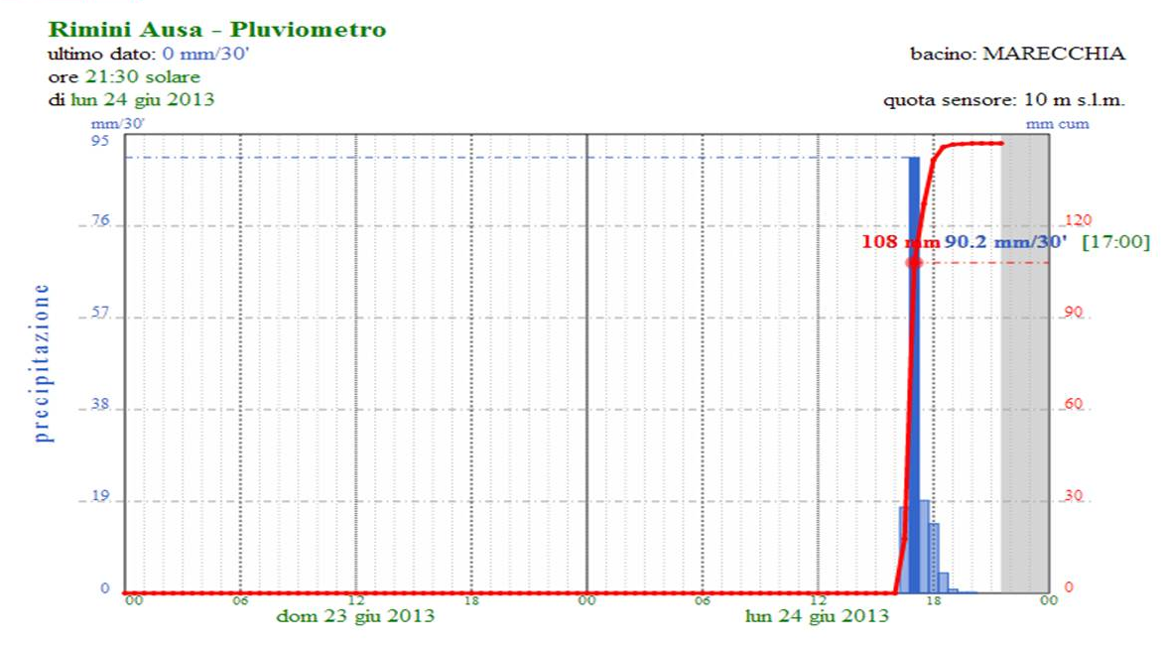
Eventi più frequenti di precipitazioni estreme
in tempi ristrettissimi

Slide 27
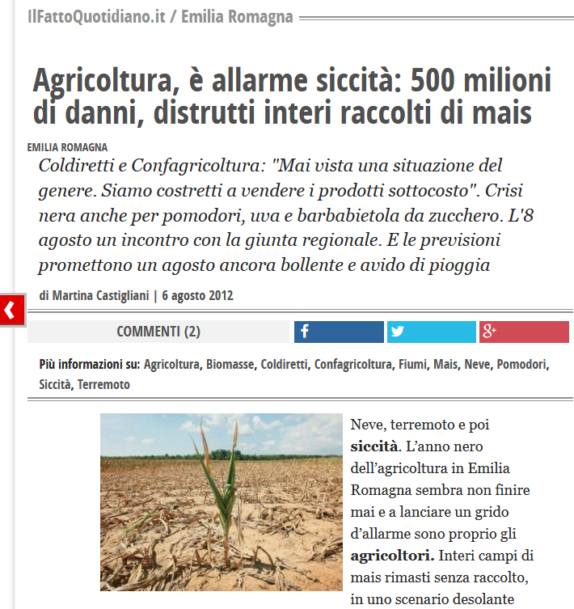
2012

Slide 28
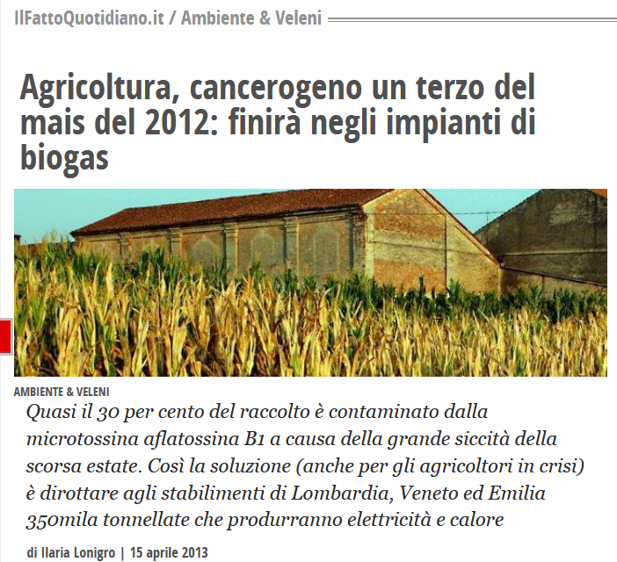

Slide 29
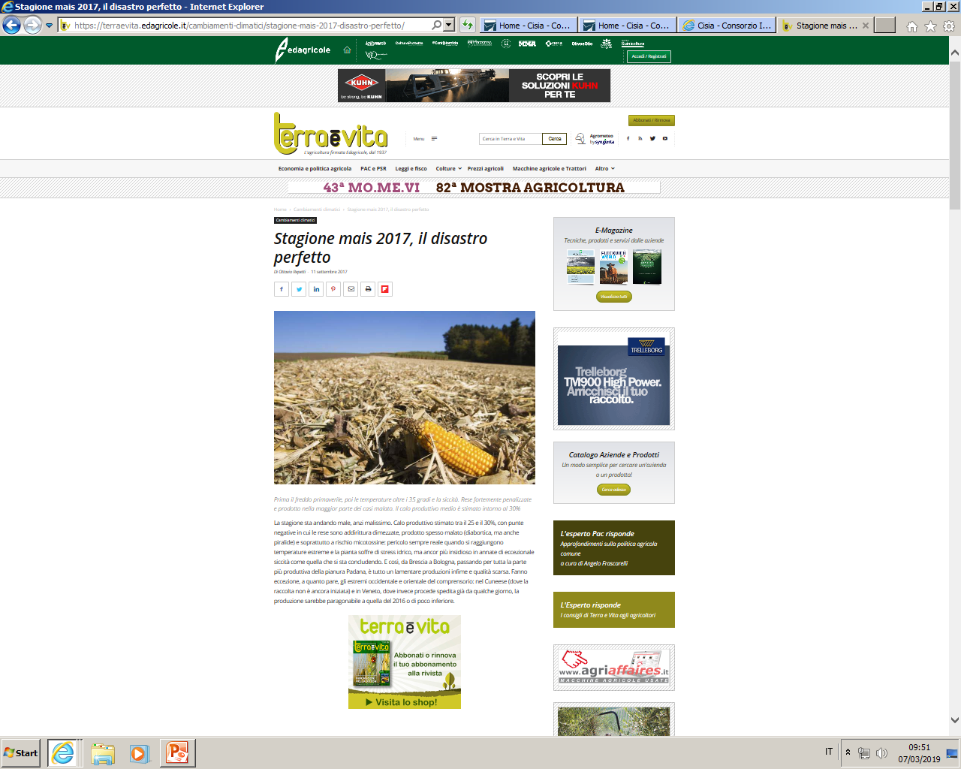
Il 2012 non è stato un anno eccezionale
2017

Slide 30
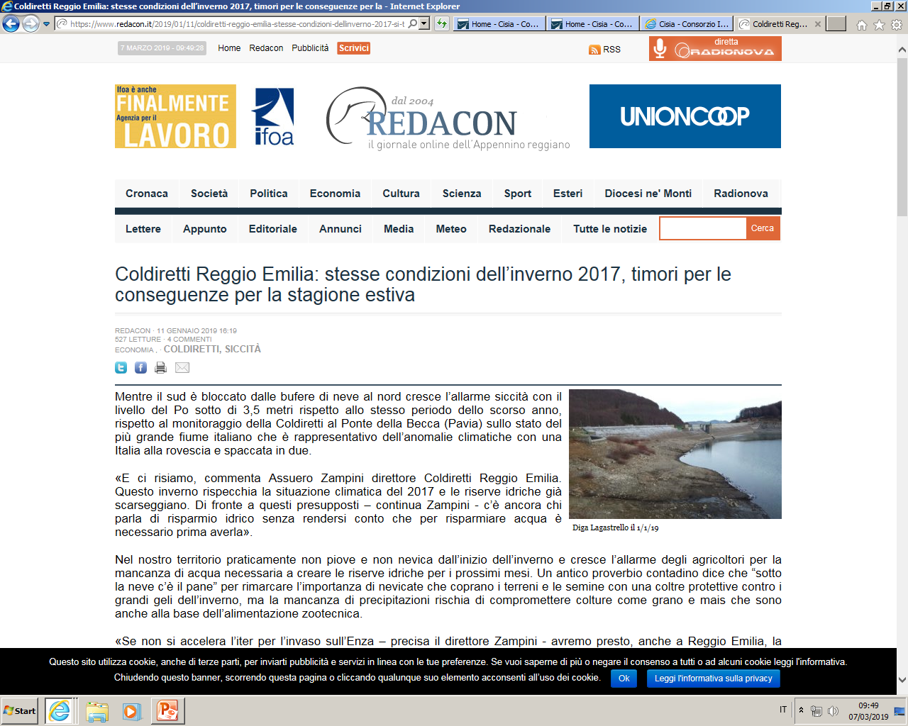
2019?

Slide 31
Clima futuro

Slide 32
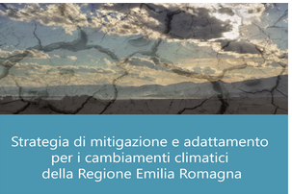

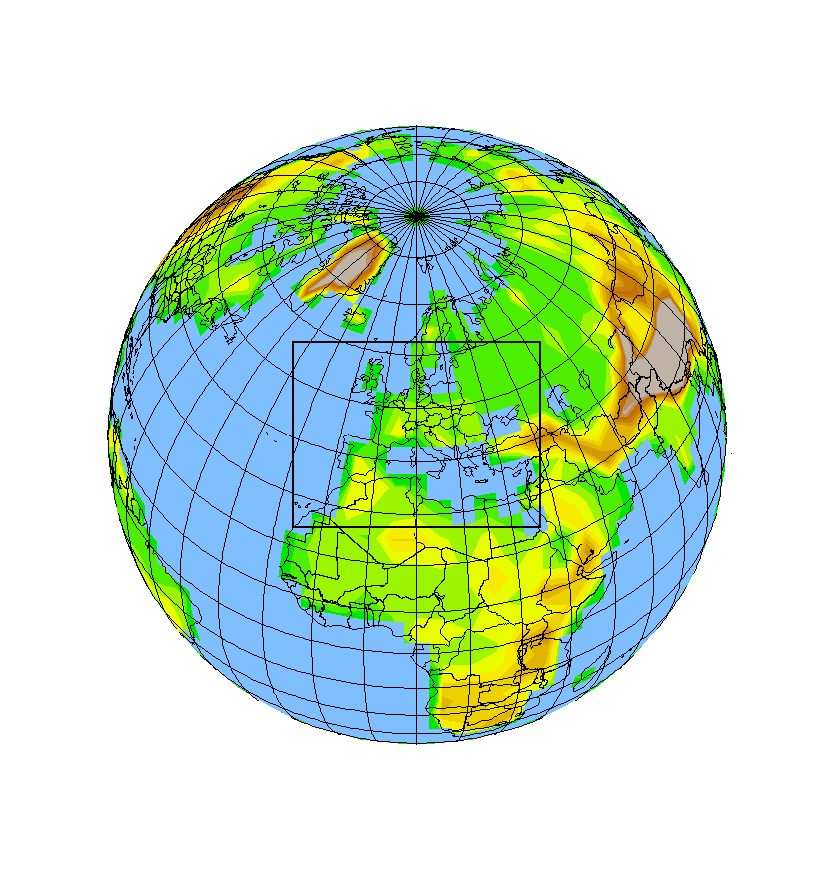
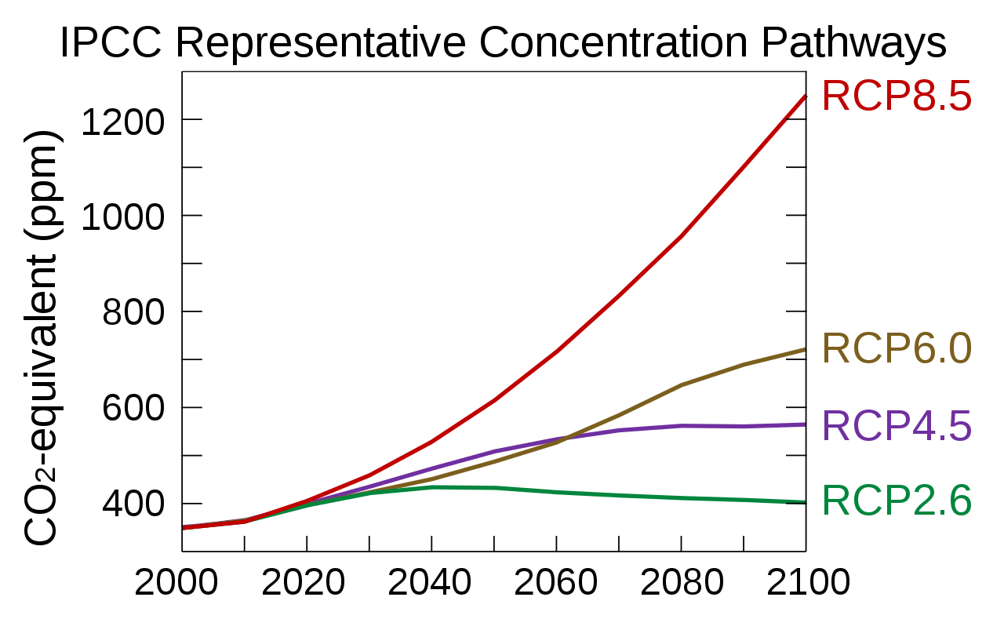
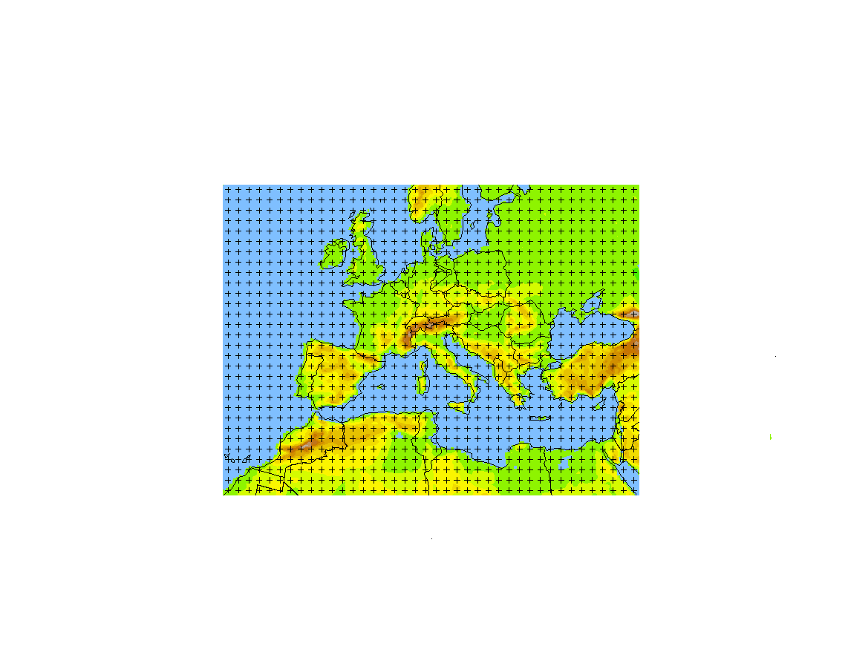

Metodologia: tecniche per modellare il clima futuro e tipi di scenari emissivi
Modelli Climatici Globali (GCMs)
risoluzione spaziale ~ 100 Km
Modelli Climatici Regionali (RCM)
risoluzione spaziale ~ 10 Km
Tecniche di regionalizzazione statistica (SDs)
risoluzione spaziale ~ punto stazione/griglia
Arpae-SIMC
Scenario selezionato per PAESC: RCP4.5

Slide 33

Precipitazione media: le differenze tra le regioni europee aumenteranno
Precipitazione annuale e stagionale (proiezioni RCP8.5 per 2080)
ANNUALE
ESTATE
Fonte:: EURO-CORDEX (Jacob et al., 2014)
Notes:
Annual precipitation is projected to increase in northern and central Europe and to decrease in southern Europe.
Summer precipitation is projected to increase northern Europe and to decrease in southern and large parts of central Europe.
Annual and summer precipitation (Map 3.8)

Slide 34



Il numero di ondate estreme di calore crescerà in Europa
Scenario IPCC RCP 4.5
2020-2052:
Il numero delle ondate estreme di calore sarà più grande nel Sud Europa con 3-6 ondate su 33 anni:
Una ondata estrema ogni 5-10 anni
1980-2012
Ondate estreme di calore:
heat wave magnitude index (HWMI) oltre 8.
Ad oggi solo 2 ondate estreme di calore
Ondata del 2003
Ondata del 2010.
2068-2100:
12-15 ondate estreme ogni 33 anni in alcune aree del Sud Europa:
Una ogni 2 – 3 anni
Number of extreme heatwaves over 33 years
0
1-2
2-3
3-6
6-12
12-15
15-33
Fonte: JRC, Russo et al, 2014

Slide 35

Il rischio di incendi boschivi salirà verso nord Europa
L’Europa Centrale e la Scandinavia meridionale saranno esposte a RISCHIO ALTO e MEDIO.
Il Sud Europa rimarrà con RISCHIO MOLTO ALTO.
https://www.theguardian.com/world/2018/jul/18/sweden-calls-for-help-as-arctic-circle-hit-by-wildfires
Forest fire risk
Fonte: JRC, Lung et al, 2013

Slide 36


Cambiamenti precipitazioni intense – 2071-2100
Winter 2071-2100
Summer 2071-2100
Change in heavy rain amount (%)
Source: EURO-CORDEX, 2015

Slide 37


Scenari di cambiamento temperatura in ER
https://ambiente.regione.emilia-romagna.it/it/cambiamenti-climatici/temi/la-regione-per-il-clima/strategia-regionale-per-i-cambiamenti-climatici

Slide 38


Cambiamenti su 8 macroaree + 10 centri urbani
Pianura (OVEST, EST): include i Comuni a quota inferiore a 200 metri;
Collina (OVEST, EST): include i Comuni a quota compresa tra i 200 e gli 800 metri;
Crinale (OVEST, EST): include i Comuni a quota superior a 800 metri;
Area costiera (NORD, SUD) : include i Comuni che distano da mare meno di 5km;
Centri urbani: Piacenza, Parma, Reggio Emilia, Modena, Ferrara, Bologna, Ravenna Forli, Cesena, Rimini.

Slide 39


Temperatura media annua
Collina Est (PAESC)

Slide 40



Precipitazioni annue
Collina Est (PAESC)

Slide 41

Scenari di fabbisogno irriguo
Irrigation demand scenario
kiwifruit, 2021-2050, Faenza area
AGROSCENARI
RESEARCH LINES
OBJECTIVES
RESULTS and PRODUCTS

Slide 42


Slide 43




Piano Territoriale Metropolitano Bologna
Temperatura media annua: presente e futuro
1961-1990
1991-2018
2021-2050 scenario RCP4.5
°C

Slide 44



Piano Territoriale Metropolitano Bologna
Precipitazione annua: presente e futuro
1961—1990
2021-2050, scenario RCP4.5
Precipitazione (mm) | Inverno | Primavera | Estate | Autunno | Anno
1961-1990 | 200 | 230 | 180 | 260 | 870
2021-2050 | 190 (± 20) | 170 (± 35) | 160 (± 20) | 275 (± 25) | 795 (± 100)

Slide 45

Grazie per l’attenzione

